Slide 1

Bienvenidos a clases de ciencias naturales
Primeros básicos

Slide 2

En esta unidad exploraremos el mundo de……
Los materiales

Slide 3

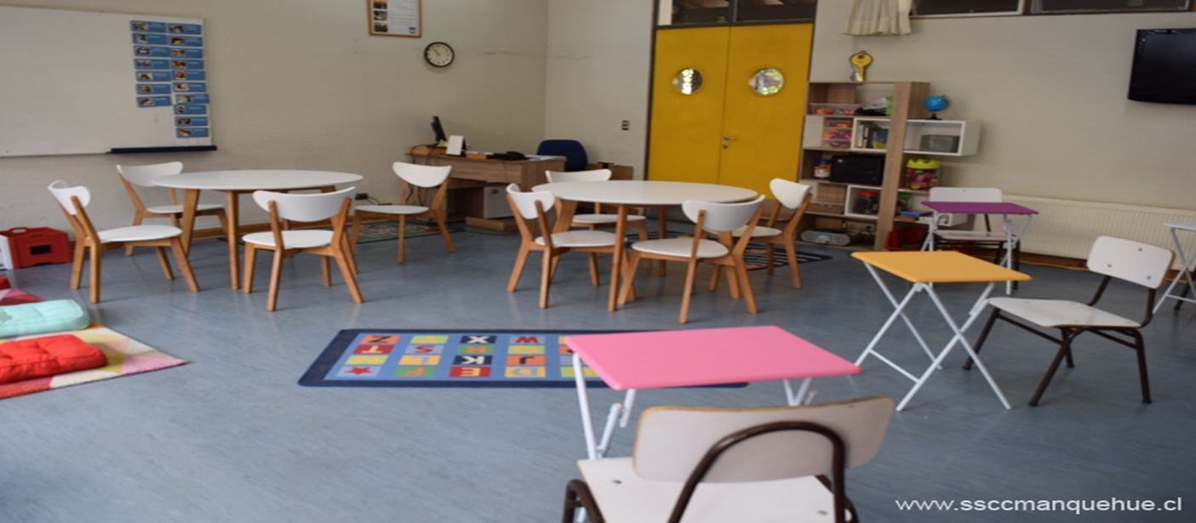
¿Qué materiales observan en esta imagen?

Slide 4
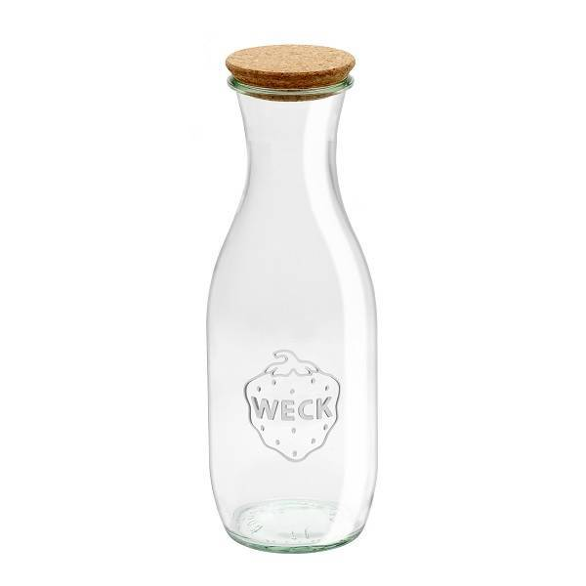
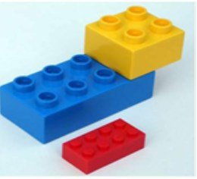

En el entorno, podemos encontrar objetos hechos de distintos materiales:
Plástico
Vidrio

Slide 5
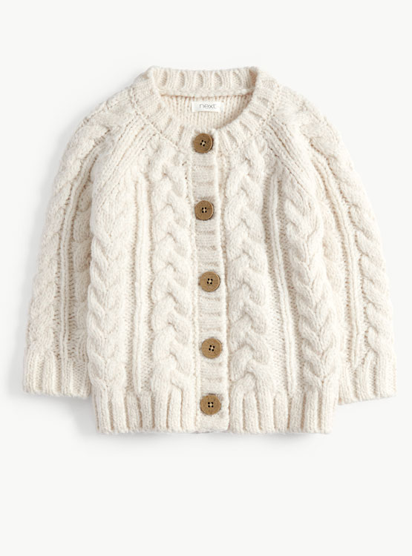
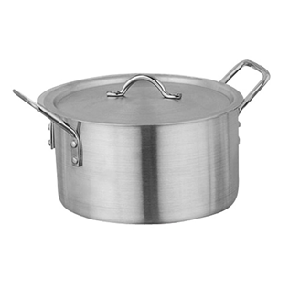
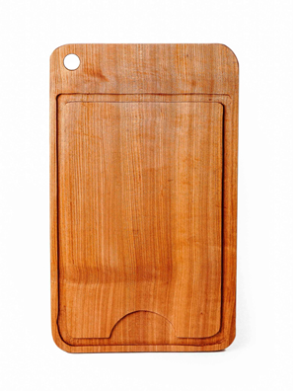
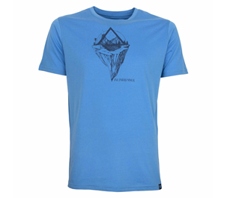
Lana
Metal
Género
Madera

Slide 6
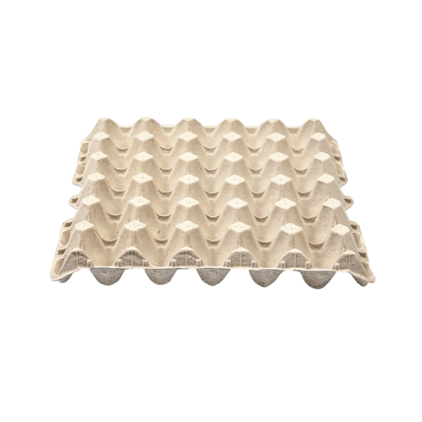
Papel
Caucho
Cartón

Slide 7


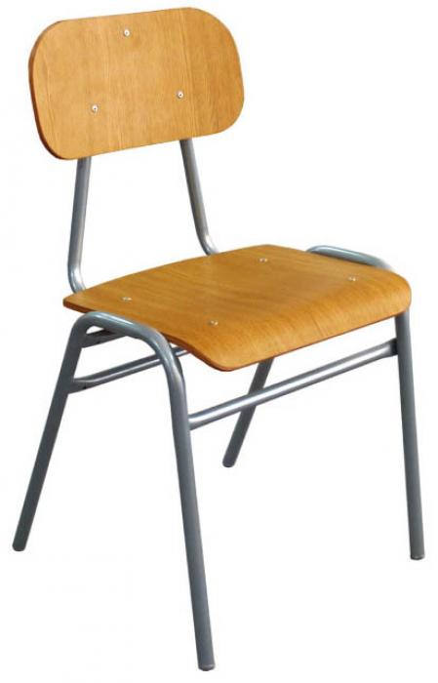

¿De qué están hechos los siguientes objetos?

Slide 8

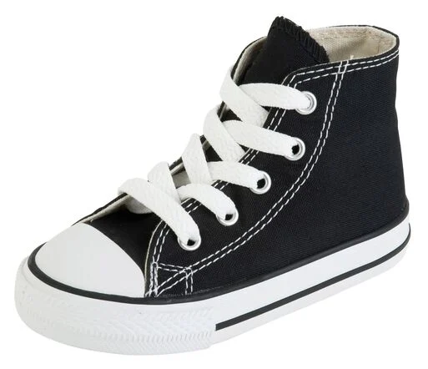
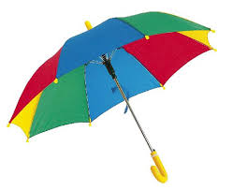


Slide 9




Slide 10



Slide 11

Te invitamos a realizar la guía 1 de la unidad 3:
¿De que están hechos los objetos?

